Slide 1
ПАСПОРТ ОБЪЕКТА
МИНИСТЕРСТВА ОБРАЗОВАНИЯ РД
МКОУ «Тотурбийкалинская СОШ им. А.К.Кабардиева с.Тотурбийкала»
368024 РД Хасавюртовский район с. Тотурбийкала
Ответственный за отработку:
Гереев Абдулхан Загирович________
_________________________________
Тел.: 8 928552-76-61

Slide 3
ПАСПОРТ ОБЪЕКТА МИНИСТЕРСТВА ОБРАЗОВАНИЯ РД
МКОУ «Тотурбийкалинская СОШ им. А.К.Кабардиева с.Тотурбийкала.»
(содержание)
Наименование | № Слайда
Содержание | 3
Космический снимок | 4
Схема расположения объекта на местности | 5
План расположения объекта на местности | 6-7
План-эвакуации | 8
План чердака объекта | 9
Оперативно-технические характеристики объекта | 10-13
Лист учета проверки надзорными органами | 14

Slide 4
ПАСПОРТ ОБЪЕКТА МИНИСТЕРСТВА ОБРАЗОВАНИЯ РД
МКОУ «Тотурбийкалинская СОШ им. А.К.Кабардиева с.Тотурбийкала»
(космический снимок) Широта: 43°15′03″ с.ш. Долгота: 46°35′15″ в.д. Высота над уровнем моря: 129 м
МКОУ «Тотурбийкалинская СОШ им. Кабардиева А.К. с.Тотурбийкала» 368024 РД Хасавюртовский район с.Тотурбийкала. Эл.адрес:Toturbijkala_sosh@mail.ru Глава МО «с.Тотурбийкала» Акаев Н.С. Тел. 8(989)475-55-35 Главный врач участковой больницы с. Эндирей Атохов С.А. моб: 8 (928) 276 43 89
С
В
З
Ю

Slide 5
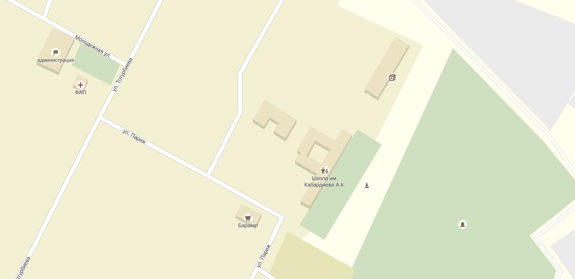
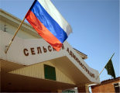
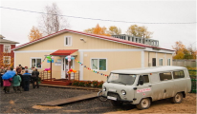
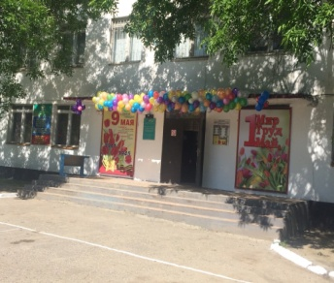
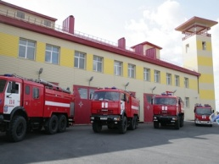
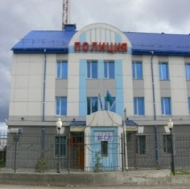
ПАСПОРТ ОБЪЕКТА МИНИСТЕРСТВА ОБРАЗОВАНИЯ РД
МКОУ «Тотурбийкалинская СОШ им. Кабардиева А.К с.Тотурбийкала»
(схема расположения объекта на местности)
Общая характеристика населенного пункта:
- площадь территории –2,1 кв км
- количество проживающего населения – 3500 чел.
- (из них детей 820)
- количество домов –496 (из них нежилых 0);
- социально-значимых объектов – 4;
- котельных – 1;
- д/к – 1
- детский сад – 1
школы – 1
ФАП - 1
Администрация
Больница с. Эндирей
4км
200м
. Начальник РОВД по Хасавюртовскому району Алибеков Арсланбек Абдулмажидович раб.тел.99-47-40 деж.часть. 8-928-989-19-39
Начальник ПЧ-11 майор вн.сл. Абдулаев Ш.М. моб. 8-928-673-65-82 диспетчерская 8-928-544-01-12
ПЧ-11
15км
13,6
ОБЩАЯ ИНФОРМАЦИЯ
Год постр-ки | Дата послед. кап. ремонта | Кол-во этажей | Общ.выс. | Размеры геометрич. (Жилого здания) | Общ. площ. компл. | Среднее количество нахождения людей / персонала в здании (чел.) | Количество людей / персонала находящихся в здании круглосуточно | Количество выходов
1983 1950 | - - | 2 1 | 10м 5м | 9,90* 78*25*35 метров 19,4*33,4 | 2300 м² ⁶⁴⁷ | 33/209 17/245 | 3/1 - | 4 3

Slide 6
Паспорт объекта министерства образования РД МКОУ «Тотурбийкалинская СОШ им.Кабардиева А.К. с.Тотурбийкала» (план эвакуации)

Slide 7
Паспорт объекта министерства образования РД МКОУ «Тотурбийкалинская СОШ им.Кабардиева А.К. с.Тотурбийкала» (план эвакуации)

Slide 8
Паспорт объекта министерства образования РД МКОУ «Тотурбийкалинская СОШ им.Кабардиева А.К. с.Тотурбийкала» (план эвакуации)

Slide 9
Паспорт объекта министерства образования РД МКОУ «Тотурбийкалинская СОШ им.Кабардиева А.К. с.Тотурбийкала» (план расположения объекта на местности)

Slide 10
Паспорт объекта министерства образования РД МКОУ «Тотурбийкалинская СОШ им.Кабардиева А.К. с.Тотурбийкала» (план чердака объекта)
Обработка деревянных конструкций чердачного помещения учебного корпуса №2 не произведена в связи с отсутствием финансовых средств. Учебный корпус №1 относится к 4-ой СО.

Slide 11
ПАСПОРТ ОБЪЕКТА МИНИСТЕРСТВА ОБРАЗОВАНИЯ РД
МКОУ «Тотурбийкалинская СОШ им. Кабардиева А.К с.Тотурбийкала»
(оперативно-технические характеристики объекта)
№ п\п | Перечень показателей пожарно-тактической характеристики объекта | Значение показателей пожарно-тактической характеристики объекта
1. | Назначение здания | Прочие
2. | Степень огнестойкости здания | 2-3 степень огнестойкости
3. 3.1 3.2 | Количество находящихся людей в здании: в дневное время в ночное время | Пед и тех персонал – 65ч. Уч-ся – 454 ч.
4. 4.1 4.2 4.3 4.4 4.5 4.6 4.1 4.2 4.3 4.4 4.5 4.6 | Строительные и конструктивные особенности здания: этажность общая высота размеры (геометрические) назначение подвала наличие чердака тех. этажа этажность общая высота размеры (геометрические) назначение подвала наличие чердака тех. этажа | 2-х этажное 10 метров 9,90* 78*25*35 метров нет есть нет 1 – этаж 5 м. 19,4*33,4 Нет Есть Нет
5. 5.1.1 5.1.2 | Строительные конструкции: Наружные стены Перегородки | Предел огнестойкости 60 мин. (потеря огнестойкости) Пожарная опасность (умереннопожароопасные) Предел огнестойкости 20 мин. (потеря несущей стойкости) Пожарная опасность (умереннопожароопасные)

Slide 12
ПАСПОРТ ОБЪЕКТА МИНИСТЕРСТВА ОБРАЗОВАНИЯ РД
МКОУ «Тотурбийкалинская СОШ им. Кабардиева А.К с.Тотурбийкала»
(оперативно-технические характеристики объекта)
№ п\п | Перечень показателей пожарно-тактической характеристики объекта | Значение показателей пожарно-тактической характеристики объекта
5.1.3 5.1.4 5.1.5 | Перекрытия Кровля Лестничные клетки | Предел огнестойкости 15 мин. (потеря целостнотсти) Пожарная опасность (умереннопожароопасные) Предел огнестойкости 15 мин. (потеря целостнотсти) Пожарная опасность (умереннопожароопасные) Есть в первом учебном корпусе
5.2 5.2.1 5.2.2 | Строительные материалы: Перегородки Перекрытия | Горючесть: умеренногорючие Воспламеняемость: умеренновоспламеняемые Распространение пламени по поверхности: умереннораспространяемые Дымообразующая способность: с умеренной дымообразующей способностью ц

Slide 13
ПАСПОРТ ОБЪЕКТА МИНИСТЕРСТВА ОБРАЗОВАНИЯ РД
МКОУ «Тотурбийкалинская СОШ им. Кабардиева А.К с.Тотурбийкала»
(оперативно-технические характеристики объекта)
№ п\п | Перечень показателей пожарно-тактической характеристики объекта | Значение показателей пожарно-тактической характеристики объекта
5.2.3 5.2.4 | Кровля Лестничные клетки | Горючесть: нормальногорючие Воспламеняемость: умеренновоспламеняемые Распространение пламени по поверхности: умереннораспространяющие Дымообразующая способность: с умеренной дымообразующей способностью Токсичность: умеренноопасные нет
6. | Предел огнестойкости и вид противопожарных преград | нет
7. | Пути эвакуации | Дверные и оконные проемы
8. | Места отключения электроэнергии, вентиляции, дымоудаления. | Электроэнергия от электрощитовой
9. | Основные элементы опасности для людей при пожаре. | Отравление СО и продуктами разложения, воздействие высокой температуры, обрушение конструкций.
10. 10.1 10.2 10.3 10.4 | Противопожарное водоснабжение количество пожарных водоемов, их емкость пожарный водопровод, его вид, расход воды; количество гидрантов; наличие и количество внутренних пожарных кранов; | 1:80тонн нет; нет; нет;

Slide 14
ПАСПОРТ ОБЪЕКТА МИНИСТЕРСТВА ОБАЗОВАНИЯ И НАУКИ РД
МКОУ «Тотурбийкалинская СОШ им. Кабардиева А.К с.Тотурбийкала»
(Оперативно-технические характеристики объекта)
п. 3.5.
№ п\п | Перечень показателей пожарно-тактической характеристики объекта | Значение показателей пожарно-тактической характеристики объекта
10.5 10.6 10.7 | -тип соединения и диаметр внутренних пожарных кранов; требуемый расход воды на нужды пожаротушения: способы подачи воды | нет; 10,8 л/с. от автоцистерны: с установкой на ПВ- расстояние 50 м.
11. | Помещения с наличием взрывоопасных веществ и материалов | нет
12. | Наличие устройств автоматического пожаротушения и автоматической пожарной сигнализации | Дымовое устройство автоматической пожарной сигнализации «Гранд магистр 4». Сигнал выведен на улицу и внутрь здадиния
12.1 12.2 | Способ вывода сигнала о срабатывании систем противопожарной защиты в подразделение пожарной охраны Прямая телефонная связь с подразделением пожарной охраны для здания | проводная Имеется (мобильная)
13. 13.1 | Охранная сигнализация в здании Кнопка (брелок) экстренного вызова милиции в здании | имеется имеется
14. 14.1 | Система оповещения и управления эвакуацией людей при пожаре в здании Тип системы оповещения и управления эвакуацией людей при пожаре | имеется проводная
15. 15.1 | Обеспеченность персонала здания учреждения средствами индивидуальной защиты органов дыхания Обеспеченность персонала корпуса (здания) учреждения носилками для эвакуации маломобильных пациентов | имеются имеются

Slide 15
п. 3.5.
ПАСПОРТ ОБЪЕКТА МИНИСТЕРСТВА ОБАЗОВАНИЯ И НАУКИ РД
МКОУ «Тотурбийкалинская СОШ им. Кабардиева А.К с.Тотурбийкала»
(Оперативно-технические характеристики объекта)
№ п\п | Перечень показателей пожарно-тактической характеристики объекта | Значение показателей пожарно-тактической характеристики объекта
16. | Текущее состояние здания | В исправном состоянии
17. | Капитальное ограждение территории здания | имеется
18. | Наличие металлических входных дверей в здании | имеются
19. 19.1 | Физическая охрана здания или каждого корпуса (частное охранное предприятие или отдел вневедомственной охраны) Видеонаблюдение территории и помещений для здания | отсутствует имеется
20. | Состояние эвакуационных путей и выходов в здании | соответствует
21. | Время прибытия ближайшего пожарного подразделения | 15 мин

Slide 16
ПАСПОРТ ОБЪЕКТА МИНИСТЕРСТВА ОБРАЗОВАНИЯ РД
МКОУ «Тотурбийкалинская СОШ им. Кабардиева А.К с.Тотурбийкала»
(оперативно-технические характеристики объекта)
№ п\п | Перечень показателей пожарно-тактической характеристики объекта | Значение показателей пожарно-тактической характеристики объекта
21 21.1 21.2 | -тип соединения и диаметр внутренних пожарных кранов; требуемый расход воды на нужды пожаротушения: способы подачи воды | нет; 30,8 л/с. от автоцистерны: с установкой на ПГ- расстояние 20 м.
22. | Помещения с наличием взрывоопасных веществ и материалов | нет
23. | Наличие устройств автоматического пожаротушения и автоматической пожарной сигнализации | Автоматическая пожарная сигнализация « ВЭРС- ПК». Сигнал выведен на фасад здания.

Slide 17
ПАСПОРТ ОБЪЕКТА МИНИСТЕРСТВА ОБРАЗОВАНИЯ РД
МКОУ «Тотурбийкалинская СОШ им. А.К.Кабардиева с.Тотурбийкала»
(лист учёта проверки надзорными органами)
№ п/п | ДАТА ПРОВЕРКИ | ПРОВЕРЯЮЩИЙ ОРГАН | ВЫНЕСЕННОЕ РЕШЕНИЕ
1. | 30.03.2016г. | ОНД по Хасавюртовскому району. | Предписание № 36/1/1 от 30.03.2016г.
2.
3.
4.
5.
6.
7.
8.
9.
10.
11.
12.

Slide 18
ПАСПОРТ ОБЪЕКТА МИНИСТЕРСТВА ОБРАЗОВАНИЯ РД
МКОУ «Тотурбийкалинская СОШ им. А.К.Кабардиева с.Тотурбийкала»
(лист учёта работников ОУ)
№ п/п | Педагогические работники | Технические работники
1. | 30.03.2016г. | ОНД по Хасавюртовскому району. | Предписание № 36/1/1 от 30.03.2016г.
2.
3.
4.
5.
6.
7.
8.
9.
10.
11.
12.

Slide 19
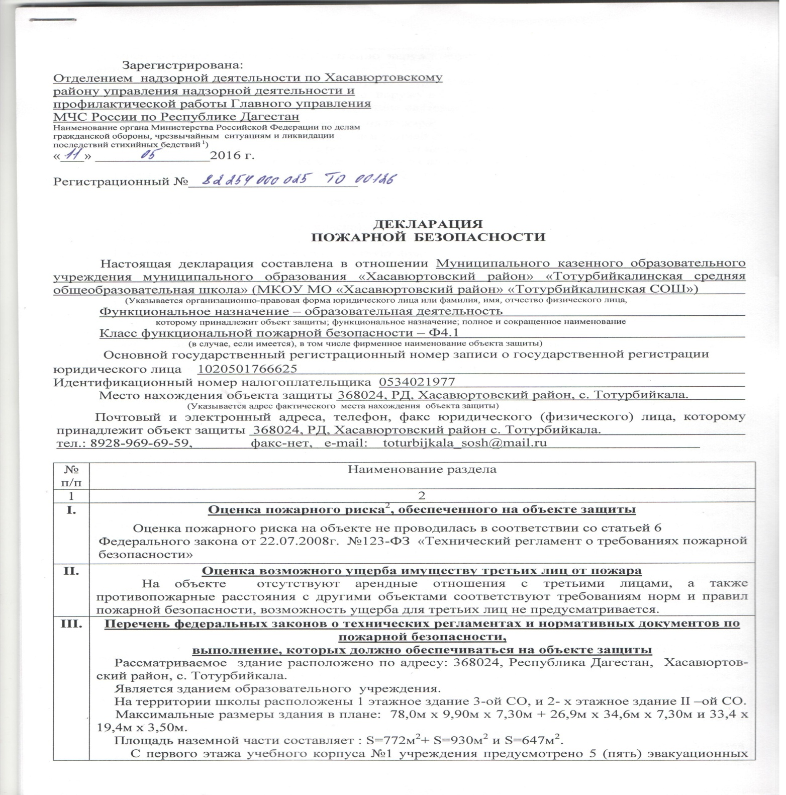

Slide 20
